Slide 1

Modul 4
KI i energistyring
Fagskolen Rogaland, Stavanger, Norway
www.sustainvet.eu

Slide 2
Contents
01
Del 1- Introduksjon
02
Del 2- Utfordringer knyttet til energi i vår tid
03
Del 3- Hvordan kan kunstig intelligens støtte energistyring?
04
Del 4- Hvordan kan vi holde oss i forkant? Løsninger og fremtidsutsikter
05
Del 5- Grafisk oversikt over mulig kryssing mellom de fire sektorene

Slide 3
Læringsmål
Energistyring
I denne modulen utforsker deltakerne hvordan kunstig intelligens (KI) forandrer moderne energistyring og støtter overgangen til mer bærekraftige og robuste energisystemer. De får en forståelse av de viktigste utfordringene energisektoren står overfor i dag, blant annet nettstabilitet, integrering av fornybare energikilder, etterspørselsprognoser og energieffektivitet.
Deltakerne får en innføring i hvordan KI brukes i praksis, med særlig fokus på smarte nett og prognoser for fornybar energi, og hvordan datadrevne modeller kan støtte bedre beslutningstaking, redusere energisvinn og senke karbonutslippene. Gjennom eksempler fra virkeligheten og sektorspesifikke casestudier lærer de hvordan KI-verktøy allerede brukes av energileverandører, ingeniører og planleggere.

Slide 4
Læringsmål
Ved slutten av modulen vil deltakerne kunne:
forklare de viktigste utfordringene innen moderne energistyring og hvilken rolle digitalisering og KI spiller i å møte disse,
beskrive hvordan KI-teknikker som maskinlæring og prediktiv analyse brukes i smarte nett og prognoser for fornybar energi,
identifisere muligheter for å anvende KI for å forbedre effektivitet, pålitelighet og bærekraft i energisystemer,
reflektere over etiske, miljømessige og datarelaterte hensyn ved implementering av KI i energisektoren,
og erkjenne viktigheten av kontinuerlig læring, samarbeid og nettverksbygging for å holde seg oppdatert i et teknologisk felt i rask utvikling.
Notes:
This module equips learners with both conceptual understanding and practical insight, enabling them to engage confidently with AI-supported energy management in vocational and professional contexts.

Slide 5
01
Del 1
Introduksjon

Slide 6
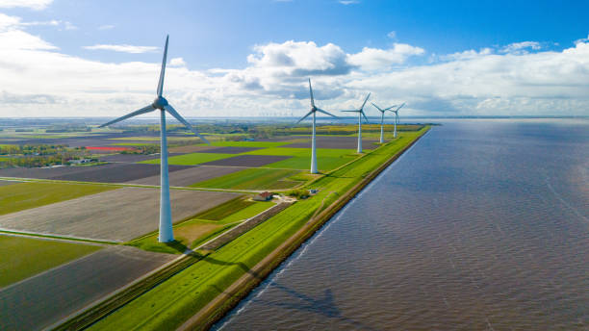
Energieffektivitet er den raskeste, billigste og reneste måten å redusere utslippene og styrke energisikkerheten på.
Det internasjonale energibyrået (IEA)

Slide 7

Hvorfor bruke kunstig intelligens i energistyring?
Moderne energisystemer er komplekse. Fornybar energi er ustabil, krever stadig tilpasning, og strømnettet må forbli stabilt og effektivt.
Kunstig intelligens bidrar ved å analysere store datamengder for å forutsi etterspørsel og produksjon, optimalisere driften av strømnettet og oppdage problemer på et tidlig stadium.
Dette bidrar til mer pålitelige, kostnadseffektive og bærekraftige energisystemer.

Slide 8
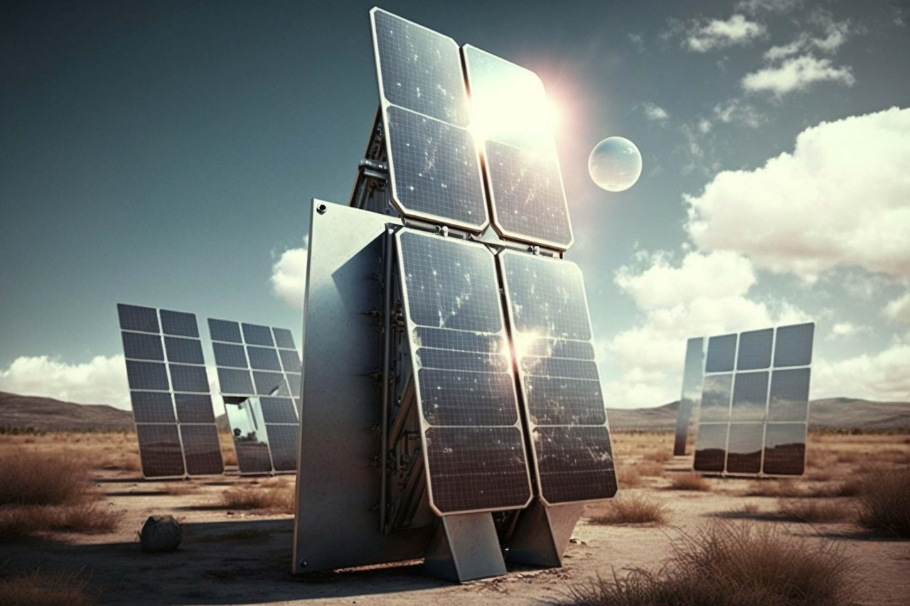
Hvorfor bruke kunstig intelligens i energistyring?
I dette avsnittet ser vi nærmere på tre hovedårsaker til at kunstig intelligens blir stadig viktigere i energisektoren:
Den økende kompleksiteten i moderne energisystemer
Bedre prognoser og planlegging av energiforsyning og –etterspørsel
Smarte nett og sanntidsoptimalisering av energinettverk
Disse temaene viser hvordan kunstig intelligens bidrar til en mer effektiv, pålitelig og bærekraftig energistyring.
Notes:
Why AI in Energy Management?
Key Topics
Modern energy systems are becoming more complex, with growing use of renewable energy and rapidly changing demand patterns. Traditional tools are no longer sufficient to manage this effectively.
In the following sections, we explore how AI helps to handle this complexity, improves forecasting and planning, and enables smart grids to operate efficiently and reliably.
These three topics show why AI is becoming a key technology for sustainable and secure energy systems.

Slide 9
Tema 1: Den økende kompleksiteten i moderne energisystemer
Dagens energisystemer er svært forskjellige fra tidligere. Tradisjonelt ble elektrisitet produsert i store, sentraliserte kraftverk og distribuert i en enveisstrøm til forbrukerne. Dette gjorde planlegging og styring relativt forutsigbart.
I dag er energisystemene desentraliserte og dynamiske. Tusenvis av små fornybare energikilder som vindturbiner, solcellepaneler og lokale energifellesskap mater strøm inn i nettet. Samtidig øker antallet elektriske kjøretøy, varmepumper og smarte bygninger, noe som endrer mønstrene i strømbehovet.

Slide 10
Tema 1: Den økende kompleksiteten i moderne energisystemer
Dette medfører tre store utfordringer:
Variabilitet: Produksjonen av fornybar energi avhenger av værforhold og tidspunkt på døgnet.
Usikkerhet: Forbruksmønstrene endrer seg raskt på grunn av menneskelig atferd og ny teknologi.
Systembalanse: Tilbud og etterspørsel etter strøm må alltid være i likevekt for å unngå strømbrudd eller skader på infrastrukturen.
Det blir stadig vanskeligere å håndtere denne kompleksiteten ved hjelp av tradisjonelle verktøy og manuell planlegging. Energioperatører må behandle enorme mengder data i sanntid, inkludert værmeldinger, forbruksdata, markedspriser og nettforhold.

Slide 11
Tema 2: Bedre prognoser og planlegging med KI
En av de viktigste anvendelsene av kunstig intelligens innen energistyring er prognoser.
Nøyaktige prognoser er avgjørende for å:
planlegge strømproduksjonen,
balansere fornybare og konvensjonelle energikilder,
unngå energimangel eller overforsyning,
redusere driftskostnadene
og redusere CO₂-utslippene.
Prognoser for fornybar energi
Sol- og vindenergi er svært avhengig av værforholdene. Selv små endringer i skydekke eller vindhastighet kan ha stor innvirkning på produksjonen.

Slide 12

Tema 2: Bedre prognoser og planlegging med KI
For å forutsi hvor mye energi som vil bli produsert timer eller dager i forveien, bruker KI-modeller:
historiske produksjonsdata,
satellittbilder,
værmeldinger,
sesongmessige mønstre
og geografisk informasjon
Dette gjør det mulig for nettoperatører å:
forberede reservekraft når produksjonen fra fornybare kilder er lav,
unngå å sløse med energi når produksjonen er høy,
og integrere en større andel fornybar energi i systemet på en sikker måte.

Slide 13

Tema 2: Bedre prognoser og planlegging med KI
Etterspørselsprognoser
AI brukes også til å forutsi hvor mye strøm forbrukerne vil trenge på ulike tidspunkter av døgnet eller året. KI kan for eksempel lære at:
energiforbruket øker på kalde morgener,
etterspørselen synker i ferier,
eller ladingen av elbiler når sitt høydepunkt om kvelden.
Bedre etterspørselsprognoser hjelper energileverandører med å optimalisere produksjonsplanene, redusere toppbelastninger og forhindre overbelastning i strømnettet.

Slide 14
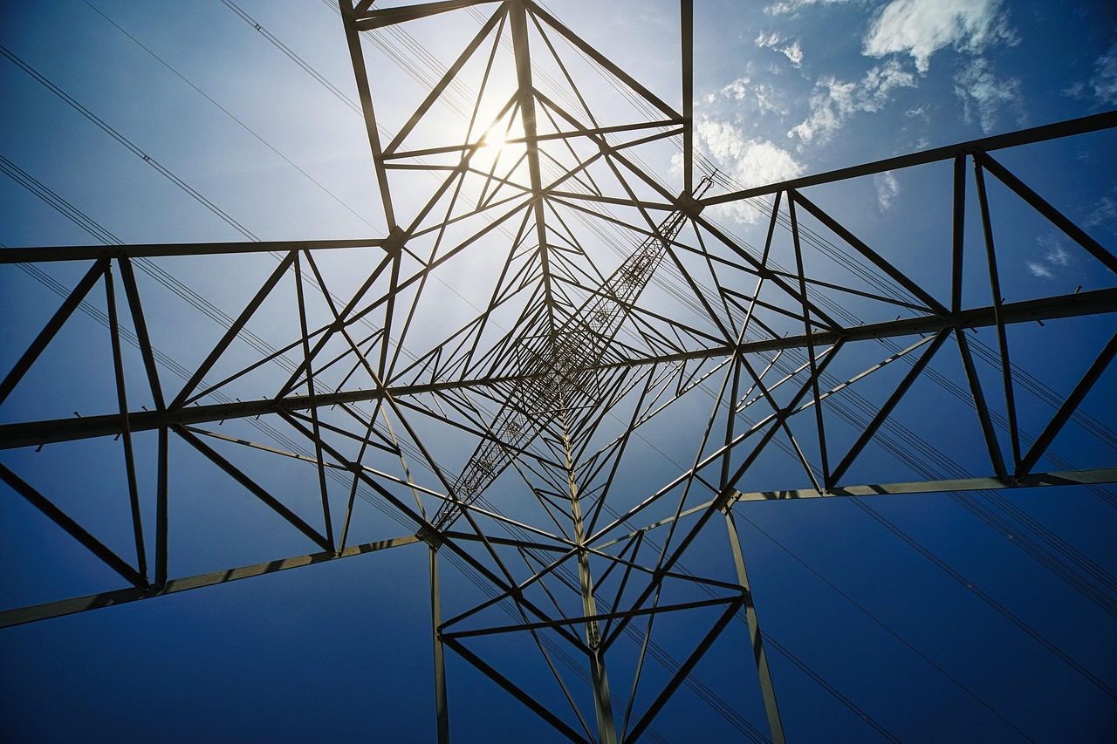
Tema 3: Smarte nett og sanntidsoptimalisering
Et smart nett er et strømnett som bruker digital teknologi til å overvåke, styre og optimalisere energistrømmer. Kunstig intelligens spiller en sentral rolle i å gjøre smarte nett mulig.
Beslutningstaking i sanntid
KI-systemer kan kontinuerlig analysere: sensordata fra transformatorstasjoner,
spennings- og frekvensnivåer,
energistrømmer mellom regioner,
og utstyrets ytelse.

Slide 15
Tema 3: Smarte nett og sanntidsoptimalisering
Basert på disse dataene kan KI:
automatisk justere energifordelingen,
omdirigere strøm ved feil,
oppdage unormal aktivitet som kan tyde på feil eller cyberangrep,
Og prioritere fornybare energikilder når disse er tilgjengelige.
Dette reduserer driftsstans, forbedrer sikkerheten og øker den samlede effektiviteten.
Forebyggende vedlikehold
I stedet for å vente på at utstyret skal svikte, kan AI forutsi når komponenter som transformatorer eller kabler sannsynligvis vil gå i stykker.
Ved å analysere:
temperaturmønstre,
vibrasjonsdata,
bruksintensitet
og historiske feilregistreringer,
kan KI-systemer planlegge vedlikehold før feil oppstår. Dette fører til:
færre strømbrudd,
lavere reparasjonskostnader,
lengre levetid for utstyret
og tryggere arbeidsforhold for teknikere.

Slide 16
02
Del 2
Utfordringer ved energistyring i moderne tid

Slide 17
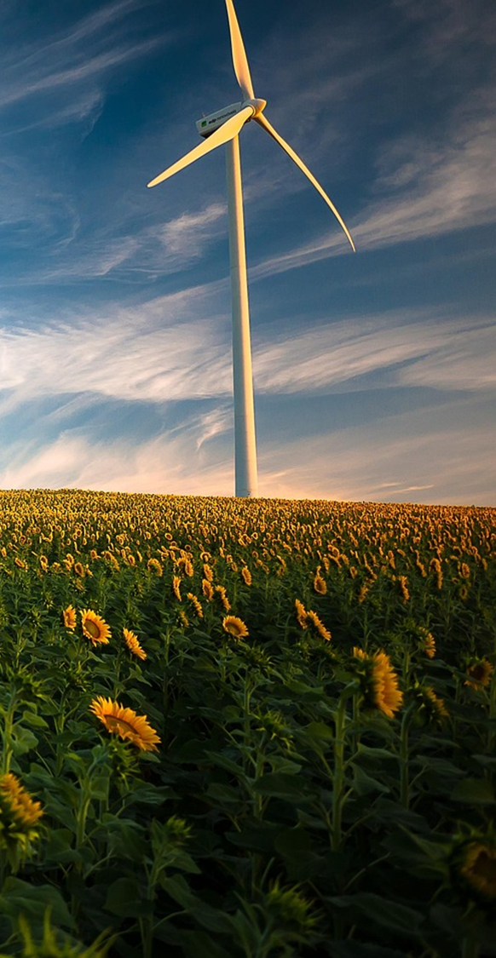
De viktigste utfordringene innen moderne energistyring
Uforutsigbar forsyning av fornybar energi
Sol- og vindkraft er avhengig av værforholdene, noe som gjør energiproduksjonen ustabil og vanskeligere å planlegge og balansere.
01
Et energibehov i rask endring
Elbiler, varmepumper og smarte bygninger øker strømforbruket og skaper nye perioder med spissbelastning.
02
Opprettholde nettets stabilitet og pålitelighet
Energiforsyningsnettverk må hele tiden balansere tilbud og etterspørsel for å unngå strømbrudd, selv om systemene blir stadig mer komplekse og desentraliserte.
03

Slide 18
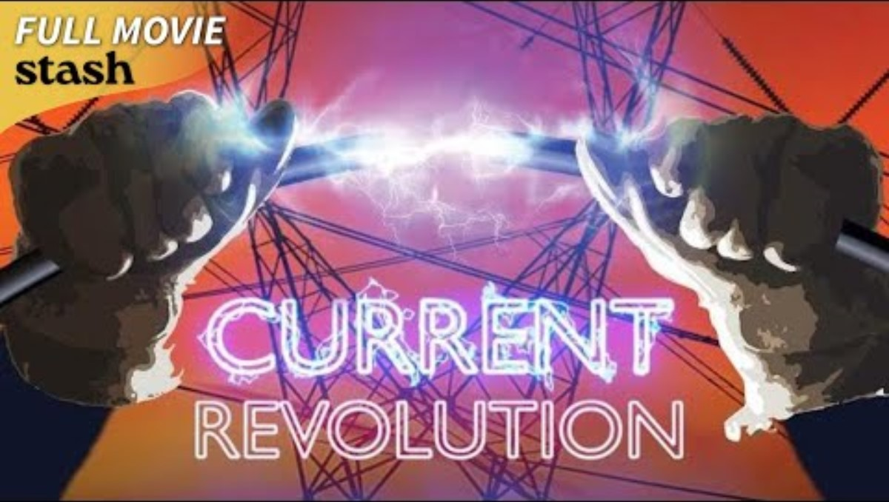
Uforutsigbar forsyning av fornybar energi
📌 Video: Current Revolution | Dokumentar om fornybar energi
Sammendrag:
Denne videoen forklarer hvordan vind- og solkraft varierer med været og tidspunktet på døgnet. Den belyser utfordringene med å tilpasse energiproduksjonen til etterspørselen når fornybar energi er ustabil, og hvorfor det trengs nye verktøy (som KI-prognoser) for å håndtere disse svingningene.
Hovedpoeng for elevene:
Forstå at fornybar energi ikke produserer konstant kraft, og at denne variasjonen utgjør en stor utfordring i moderne energisystemer.

Slide 19

Et energibehov i rask endring
📌 Video: The Grid’s Secret 4th Pillar: Demand
Sammendrag:
Denne veiledningen tar for seg hvordan energibehovet endrer seg gjennom dagen og som følge av teknologibruk (som elbiler og smarte hvitevarer). Den viser hvorfor det er både utfordrende og viktig for nettplanleggingen å forutsi når folk vil bruke strøm.
Hovedpoeng for leserne:
Energiledere trenger pålitelige prognoser for etterspørselen, og AI-verktøy kan bidra til å gjenkjenne mønstre og forbedre prognosenes nøyaktighet.

Slide 20
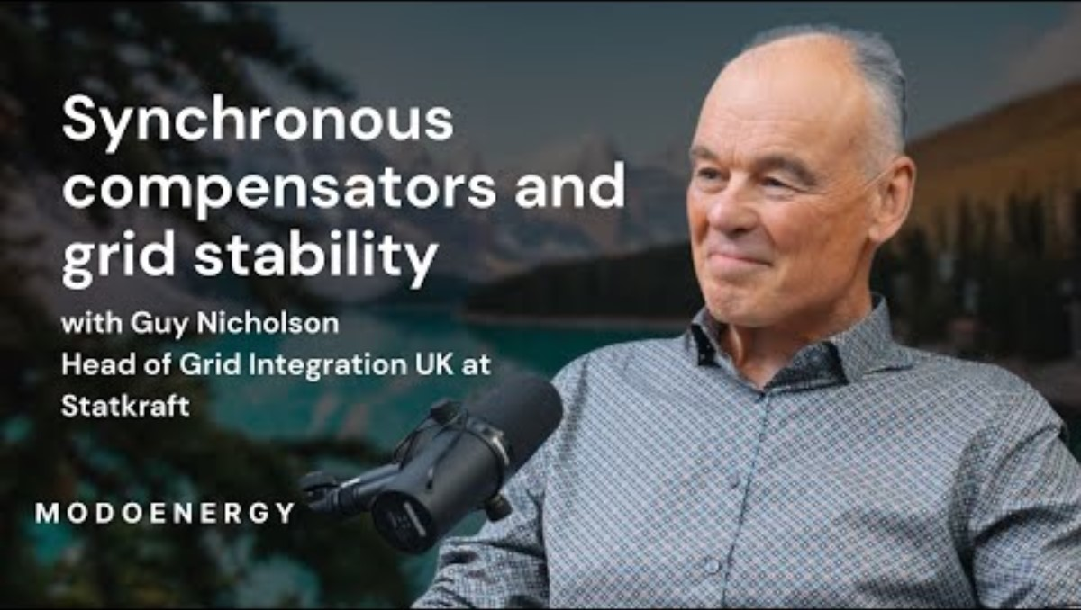
Opprettholde nettets stabilitet og pålitelighet
📌 Video: Why Is Grid Stability Getting Harder?
Sammendrag:
Denne videoen tar for seg hvordan integrering av desentraliserte energikilder gjør det vanskeligere å opprettholde stabiliteten i strømnettet. Den omhandler temaer som frekvensregulering og balanse mellom tilbud og etterspørsel i sanntid – områder hvor KI-drevet overvåking og optimalisering kan gjøre en forskjell.
Hovedpoeng for seerne:
Nettoperatører må opprettholde en konstant balanse; KI-systemer støtter beslutninger i sanntid og bidrar til å forhindre strømbrudd.

Slide 21
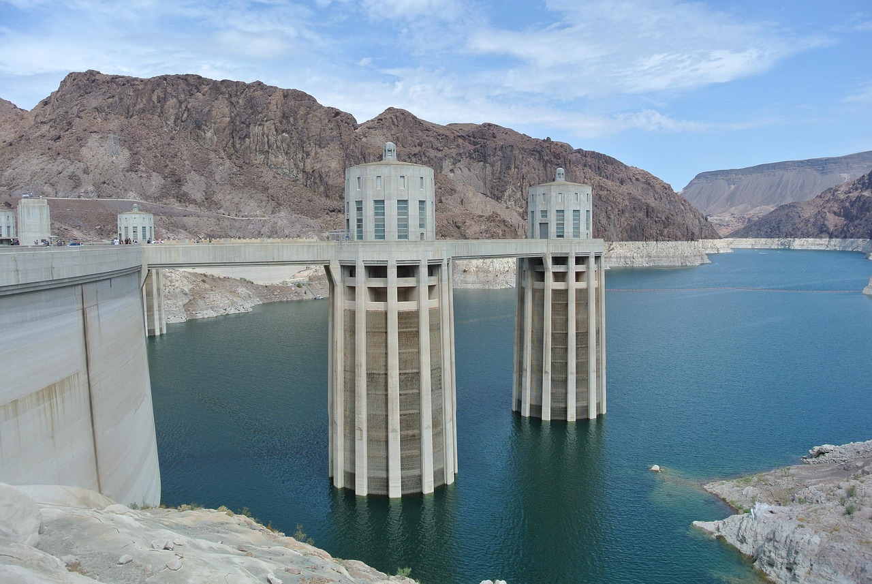
Test kunnskapene dine
01
Spørsmål 1: Hvorfor er det vanskelig å håndtere fornybar energi?
Spørsmål 2: Hvordan påvirker elbiler og varmepumper energisystemene?
02
Spørsmål 3: Hva betyr «nettstabilitet»?
Spørsmål 4: Hvorfor er håndtering av energidata en utfordring i dag?
Spørsmål 5: Hvorfor er tradisjonelle metoder for energistyring ikke lenger tilstrekkelige?
Spørsmål 6: Hvordan øker integreringen av fornybar energi kompleksiteten i energistyringen?
03
*Answers are on the following slide.

Slide 22
Spørsmål og svar om sentrale utfordringer innen moderne energistyring:
Spørsmål 1: Hvorfor er det vanskelig å håndtere fornybar energi?
Svar: Fordi sol- og vindkraft er avhengig av vær og tidspunkt på døgnet, er produksjonen ikke konstant. Dette gjør det vanskeligere å forutsi hvor mye strøm som vil være tilgjengelig.
Spørsmål 2: Hvordan påvirker elbiler og varmepumper energisystemene?
Svar: De øker etterspørselen etter strøm og skaper nye spissbelastningstider, noe som legger ekstra press på strømnettet.
Spørsmål 3: Hva betyr «nettstabilitet»?
Svar: Det betyr å holde tilbud og etterspørsel etter strøm i balanse til enhver tid for å unngå strømbrudd eller skade på utstyr.
Spørsmål 4: Hvorfor er det en utfordring å håndtere energidata i dag?
Svar: Moderne energisystemer genererer store mengder sanntidsdata fra sensorer, smarte målere og værsystemer, noe som er vanskelig å behandle manuelt.
Spørsmål 5: Hvorfor er tradisjonelle metoder for energistyring ikke lenger tilstrekkelige?
Svar: Fordi energisystemene er mer komplekse, desentraliserte og i rask endring, noe som krever avanserte digitale verktøy som KI for å støtte beslutningstaking.
Spørsmål 6: Hvordan øker integrering av fornybar energi kompleksiteten i energistyringen?
Svar: Det introduserer mange små, desentraliserte produsenter i nettet, noe som gjør det vanskeligere å koordinere forsyningen, balansere etterspørselen og opprettholde stabil drift av systemet.

Slide 23
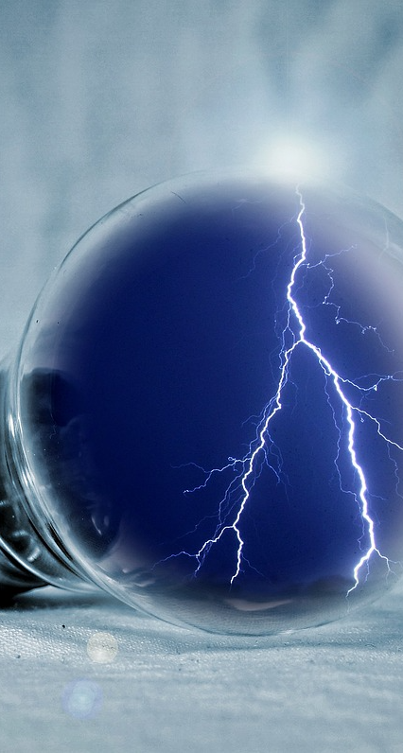
3 konkrete KI-verktøy/plattformer som brukes i energibransjen
Grid4C – KI-drevet energianalyse
01
Grid4C bruker maskinlæring til å analysere milliarder av måleravlesninger fra smarte målere og leverer prognoser for energiforbruk, belastningsprognoser og ytelsen til distribuerte energiressurser (DER). https://www.grid4c.com/?utm_source=chatgpt.com
C3 KI energistyring
02
C3 KI tilbyr en serie med KI-verktøy for bedrifter som kan brukes til å forutsi energiforbruk, sammenligne ytelse og anbefale tiltak for å øke effektiviteten på tvers av anlegg og systemer.https://c3.ai/products/c3-ai-energy-management/?utm_source=chatgpt.com
Trawa – en KI-drevet plattform for energistyring
03
Trawa integrerer kunstig intelligens med energikjøp, strategier for lastforskyvning og optimalisering av batterilagring, og hjelper dermed organisasjoner med å redusere strømkostnadene og nå klimamålene sine. https://www.enersee.ai/insights/ai-energy-management-software?utm_source=chatgpt.com

Slide 24
3 konkrete AI-verktøy/plattformer som brukes i energibransjen
Grid4C – KI-drevet energianalyse
Slik forbedrer det energistyringen:
Hjelper kraftselskaper med å forutsi etterspørsel og tilbud på detaljnivå
Forbedrer planleggingen for integrering av fornybar energi
Støtter beslutninger om nettbalansen og påliteligheten
Dette verktøyet viser hvordan AI brukes i praktisk drift for å omdanne rå nettdata til handlingsrettede prognoser.
C3 KI energistyring
Hvordan det forbedrer energistyringen:
Forutsier energibruk og utslipp
Identifiserer effektive prosjekter med høy verdi
Støtter strategisk energiplanlegging
Deltakerne får se hvordan AI hjelper organisasjoner med å optimalisere energibruken i stor skala, ikke bare i teorien, men i praktisk forretningsplanlegging.
Trawa – KI-drevet energistyringsplattform
Hvordan den forbedrer energistyringen:
Balanserer energikjøp og –forbruk
Styrer batterilagring på en intelligent måte
Optimaliserer energistrømmer i takt med skiftende forhold
Denne plattformen viser hvordan KI-verktøy brukes i kommersielle og industrielle miljøer for å implementere bærekraftsmål med reelle økonomiske fordeler.

Slide 25
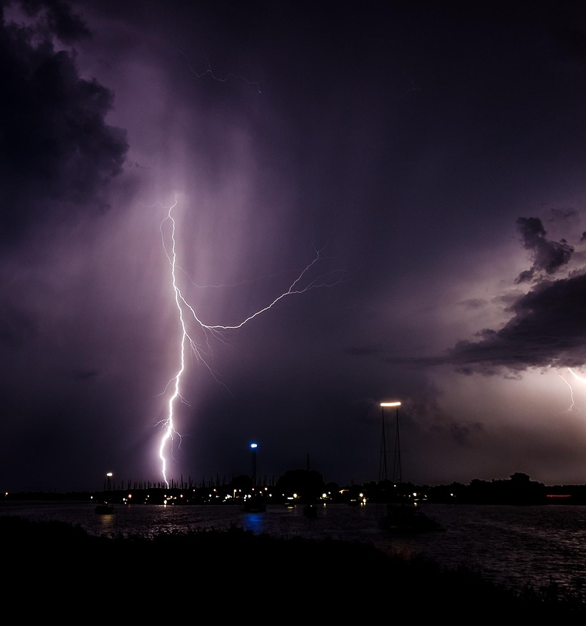
Læringsaktivitet for: Grid4C – KI for analyse og prognoser av energidata (kraftselskaper)*
Oppgave 1: Tolkning av KI-baserte etterspørselsprognoser (øvelse)
Mål: Forstå hvordan AI støtter belastningsprognoser.
Foreslått oppgave: Studentene får et forenklet diagram over etterspørselsprognoser (timebasert eller daglig) og grunnleggende kontekst (vær, ukedag/helg, lading av elbiler).
Spørsmål:
Når forventes det høyeste etterspørselen?
Hvilke faktorer påvirker prognosen?
Hvilke beslutninger bør en nettoperatør ta på bakgrunn av dette?
Læringsutbytte:
Elevene lærer hvordan KI-prognoser støtter nettplanlegging og risikoreduksjon.* egnet for yrkesrettet opplæring (EQF 4–6)

Slide 26
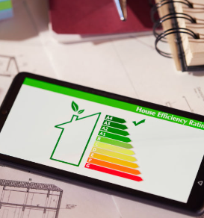
Læringsaktivitet for: C3 AI Energy Management – KI for effektivitet og strategisk planlegging *
Oppgave 1 – KI-støttet energirevisjon (øvelse)
Mål: Lære hvordan KI identifiserer ineffektivitet.
Foreslått oppgave: Studentene får utdelt en fiktiv bedriftsprofil:
energiforbruk per bygning
driftstid
produksjonsnivåer
Simuler hvordan C3 KI ville:
oppdage unormalt forbruk
foreslå effektiviseringstiltak
foreslå tre forbedringstiltak.
Læringsutbytte:
Forståelse av KI-drevet optimalisering og bærekraftig planlegging.
* egnet for yrkesrettet utdanning (EQF 4–6)

Slide 27
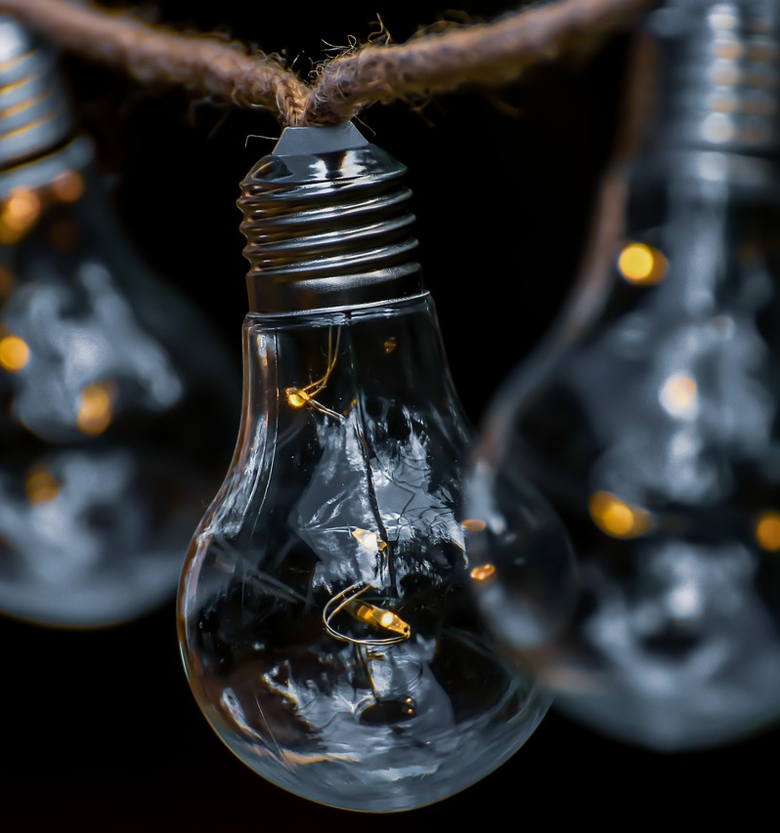
Trawa – KI for optimalisering av energikjøp og -lagring *
Oppgave 1 – Simulering av smart energikjøp (beslutningstaking)
Mål: Lære om AI-basert optimaliseringslogikk.
Foreslått oppgave: Elevene får:
timelønn for strøm
batterikapasitet
energibehovsprofil
De bestemmer:
når de skal kjøpe energi
når de skal lagre
når de skal bruke lagret energi
Deretter sammenligner de med en «KI-optimalisert løsning».
Læringsutbytte:
Forståelse av AI-optimalisering i avveininger mellom kostnader og bærekraft.
* egnet for yrkesrettet utdanning (EQF 4–6)

Slide 28

SE
Se denne videoen om kunstig intelligens i yrkesrettet utdanning og opplæring: muligheter, utfordringer og fremtidsutsikter.

Slide 29
03
Del 3
Hvordan kan kunstig intelligens støtte energistyring?

Slide 30
Hvordan kan kunstig intelligens støtte energistyring?
AI støtter moderne energisystemer ved å forbedre:
prognoser for fornybar energi
etterspørselsprognoser
drift av smarte nett
forebyggende vedlikehold
energieffektivitet
batteri- og lagringsstyring
Sammen gjør disse anvendelsene energisystemene mer pålitelige, kostnadseffektive og bærekraftige.

Slide 31
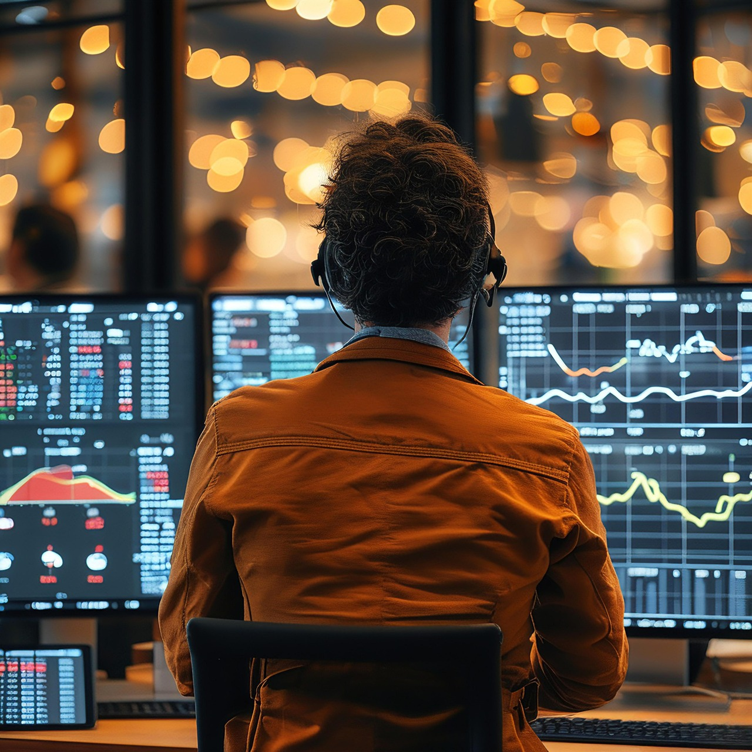
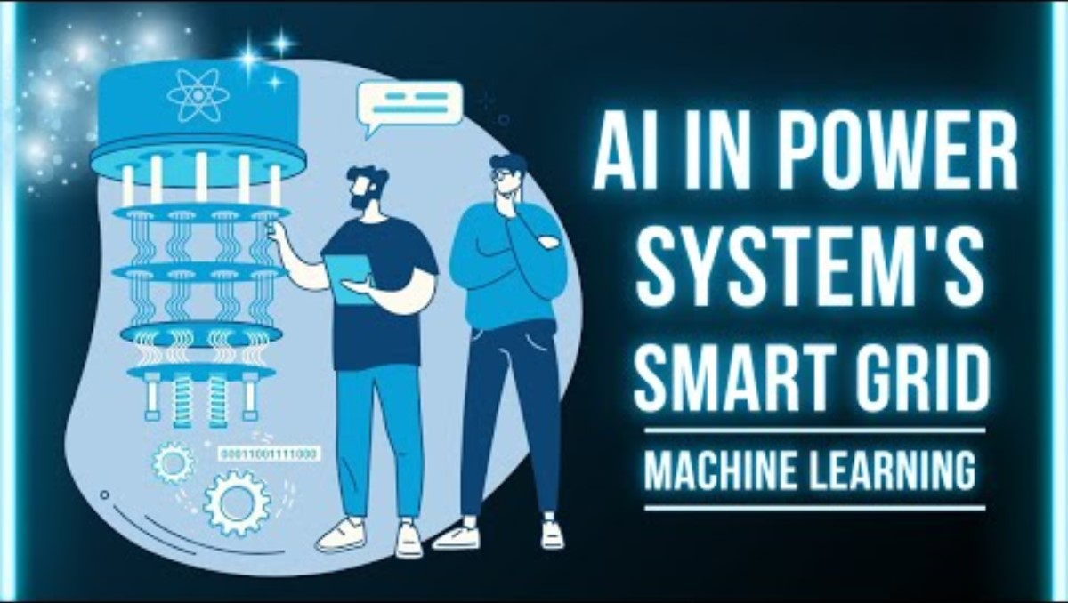
Verktøy i søkelyset 1: KI-plattform for prognoser innen fornybar energi
KI-baserte plattformer for energiprognoser brukes av nettoperatører og energiselskaper til å analysere værdata, historisk produksjon og forbruksmønstre for å forutsi tilbud og etterspørsel etter strøm – særlig fra vind- og solkraft.
(Eksempler: Grid4C, ENTSO-E-prognoseverktøy, nasjonale nettoperatørers KI-systemer)
Denne videoen viser hvordan kunstig intelligens brukes i kraftsystemer og smarte nett for å forutsi etterspørsel, optimalisere nettoperasjon og støtte integrering av fornybar energi.

Slide 32

Verktøyfokus 1: Hvordan verktøyet fungerer
Det kombinerer:
værmeldinger (vindhastighet, solstråling, temperatur)
historiske data om energiproduksjon
data om nettet og forbruk i sanntid
AI-modeller behandler denne informasjonen for å generere kort- og langtidsprognoser for:
produksjon av fornybar energi
Elektrisitetsbehov
potensiell belastning eller mangel på nett
Disse prediksjonene hjelper operatører med å balansere nettet og integrere mer fornybar energi på en sikker måte.

Slide 33

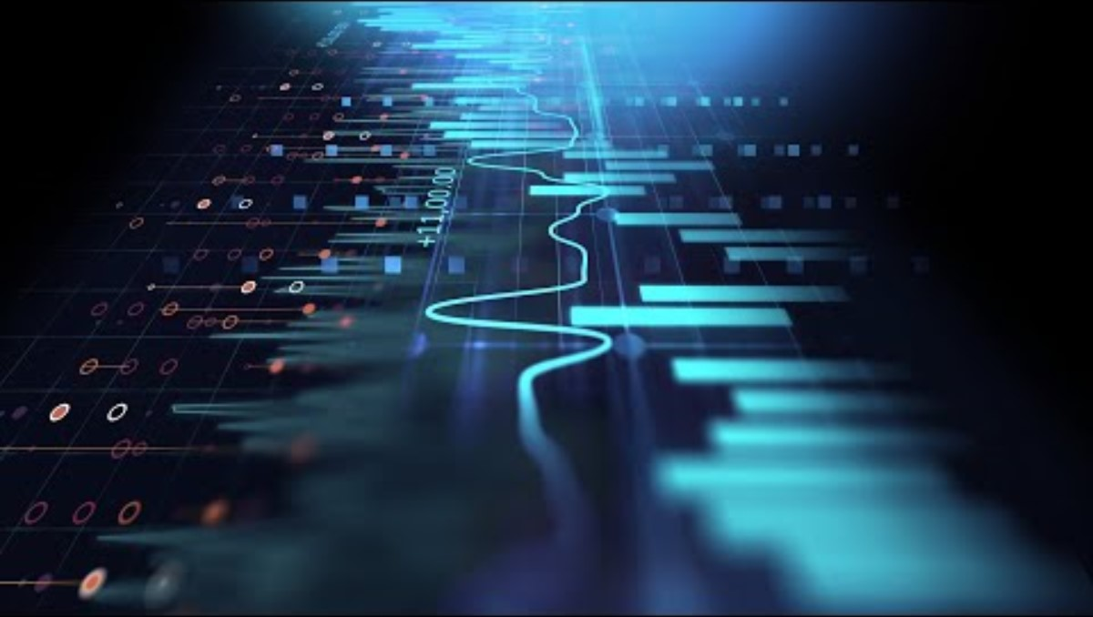
Verktøy i fokus 1: I klasserommet
Velg en fornybar energikilde (vind eller sol) eller en region.
Sammenlign to forskjellige dager (f.eks. solrik vs. overskyet, vindfull vs. stille):
estimer forventet energiproduksjon
diskuter hvordan etterspørselen kan varier
identifiser mulige risikoer (mangel, overbelastning, prisendringer)
diskuter hvordan KI-prognoser kan hjelpe energiledere med å ta bedre beslutninger.
Denne videoen diskuterer hvordan KI-verktøy konkurrerer med tradisjonelle prognosemetoder og brukes til å forutsi fornybar produksjon og markedsvariabler, og viser praktiske anvendelser av energiforutsigelser i virkeligheten.

Slide 34

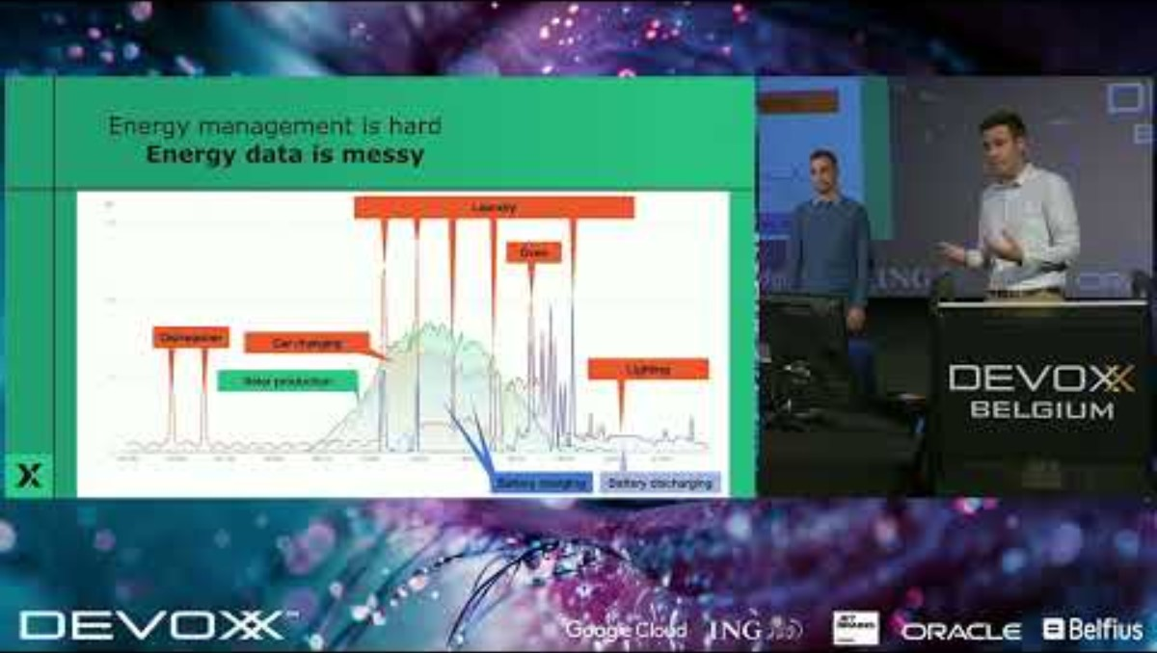
Verktøyfokus 2: AI-batteri- og styringssystemer (BMS)
AI-drevne batteristyringssystemer brukes av energiselskaper og nettdistributører for å kontrollere store batterier og lagringsanlegg. De hjelper til med å bestemme når energi skal lagres, når den skal frigjøres, og hvordan batteriets helse skal beskyttes.
(Eksempler: Tesla Autobidder, Fluence IQ, Siemens KI Energy Storage, nasjonale nettlagringssystemer)
Denne videoen viser hvordan KI hjelper til med å optimalisere energibruk på husholdnings- og nettverksnivå, inkludert prognoser og kontrollstrategier som gjelder for batterisystemer og smart energistyring.

Slide 35
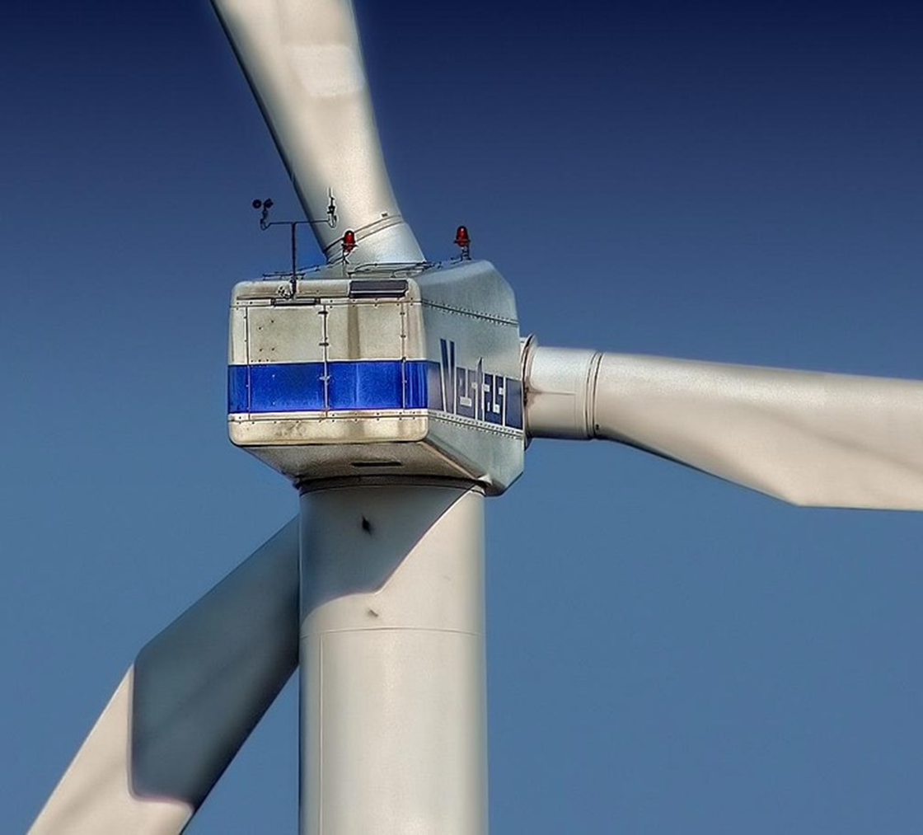
Verktøyfokus 2: Hvordan verktøyet fungerer
Systemet analyserer:
Strømpriser
prognoser for produksjon av fornybar energi
nåværende etterspørsel
batteritilstand (temperatur, lade-/utladingssykluser, kapasitet)
AI-modeller avgjør deretter:
når batterier skal lades (f.eks. under høy vind-/solproduksjon)
når de skal utlades (under toppbelastning)
hvordan man kan unngå batteriskader og forlenge levetiden
Dette forbedrer nettstabiliteten og reduserer energisløsing.

Slide 36

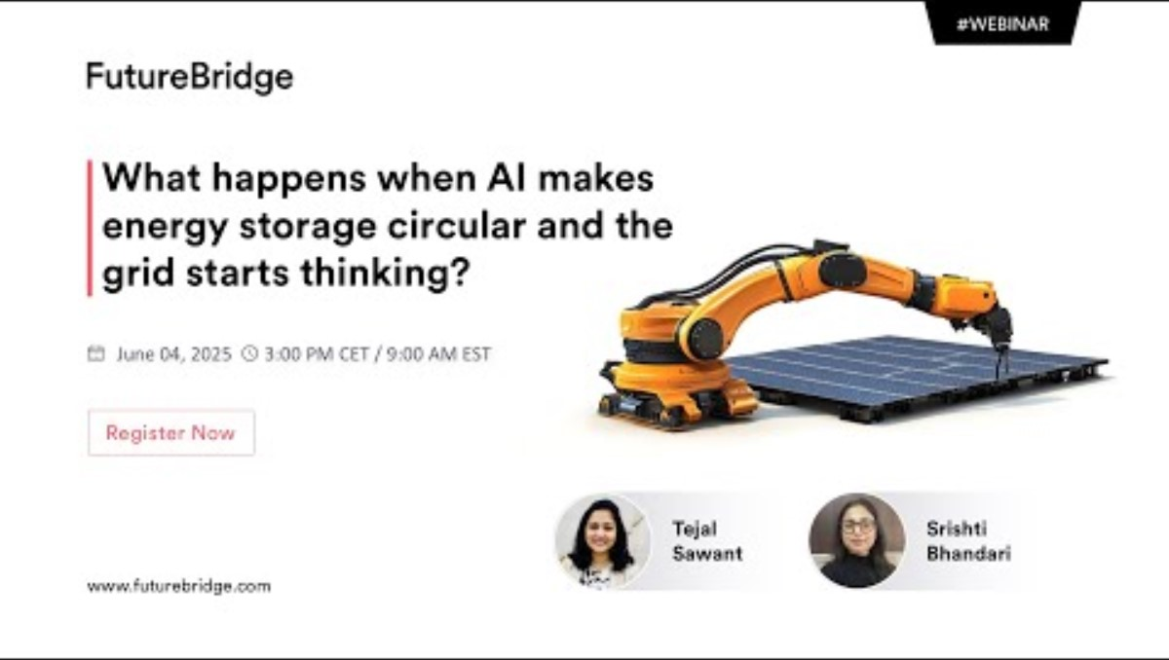
Verktøy i fokus 2: I klasserommet
Velg et enkelt scenario:
En by har:
Solcellepaneler
et stort batteri
høyere etterspørsel om kvelden
Studentaktivitet:
bestem når batteriet skal lade og tappe
sammenlign planen deres med en «KI-optimalisert strategi»
diskuter fordeler (kostnadsbesparelser, færre utslipp, stabilitet i strømnettet)
Denne webinar-lignende videoen utforsker hvordan AI forvandler energilagringsstyring — fra prediktiv analyse og optimalisering til å drive smartere, mer bærekraftige energilagringsoperasjoner.

Slide 37
Hvordan kan AI støtte energistyring?
KI støtter moderne energisystemer ved å forbedre:
forutsigelse av fornybar energi
Etterspørselsprognoser
drift av smarte nett
prediktivt vedlikeholdsenergi
effektivitetsbatteri- og lagringsstyring
Sammen gjør disse anvendelsene energisystemer mer pålitelige, kostnadseffektive og bærekraftige.

Slide 38
Case Study
KI i prognoser og batteristyring
Scenario: En by med solcellepaneler og et stort batteri står overfor høyt kveldsforbruk. Været varierer daglig, noe som forårsaker uforutsigbar solroduksjon.
Oppgave: Ved å bruke KI-verktøy for fornybar energiforutsigelse og batteristyring, svar på følgende:
Produksjonsprognose: Sammenlign en solrik dag med en overskyet dag. Hvordan vil solproduksjonen variere, og hvilke risikoer oppstår (f.eks. mangel, overbelastning)?
Etterspørsel og nettpåvirkning: Hvordan kan KI-forutsigelse av etterspørsel hjelpe til med å håndtere topper fra kl. 17:00–20:00?
Batteristrategi: Når bør batteriet lades og lades ut? Hvordan kan en KI-optimalisert plan forbedre kostnader, utslipp og nettstabilitet?
Systemintegrasjon: Gi to måter KI-forutsigelser og KI-drevet BMS (Batteristyringsscenario) kan samarbeide på for å forbedre den samlede energipåliteligheten.

Slide 39
04
Del 4
Hvordan kan vi holde oss foran? Løsninger og fremtidsblikk

Slide 40
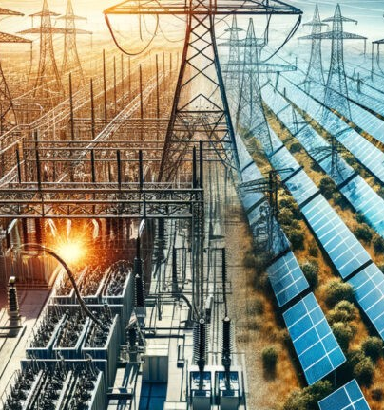
Se mot fremtiden
1. Utnytt prediktiv analyse for smartere drift
Bruk KI-modeller for å forutsi etterspørsel, utstyrsfeil og svingninger i strømnettet.
Dette gjør det mulig med tidligere vedlikehold, lavere nedetid og optimalisert energiflyt - noe som reduserer kostnader og utslipp.

Slide 41

Se mot fremtiden
2. Integrer sanntid
Diskuter hvordan man kan integrere sanntidsdata for autonom beslutningstaking.
Sammenbring IoT-sensorer, smarte målere, SCADA-data og værinput slik at AI-systemer kan kjøre kontinuerlige optimaliseringer.
Sanntids KI-kontroll kan balansere belastning, håndtere lagring og reagere umiddelbart på svingninger i fornybar energi.

Slide 42

Se mot fremtiden
3. Bygg hybride menneske‑AI lederteam
Hold folk informert. Tren operatører til å jobbe med KI-innsikter i stedet for å motsette seg dem. Organisasjonene som lykkes vil kombinere menneskelig erfaring med maskinens presisjon - spesielt i kritisk infrastruktur.

Slide 43

Se mot fremtiden
4. Prioriter cybersikkerhet for KI-drevne systemer
Etter hvert som energisystemer blir smartere, blir de også mer utsatt.
Å bruke KI for anomalioppdagelse, innbruddsforebygging og planlegging av motstandsevne sikrer at det digitale nettet er like robust som det fysiske.
List opp 5 tiltak for å hindre at KI-drevet autonom teknologi blir kompromittert.

Slide 44
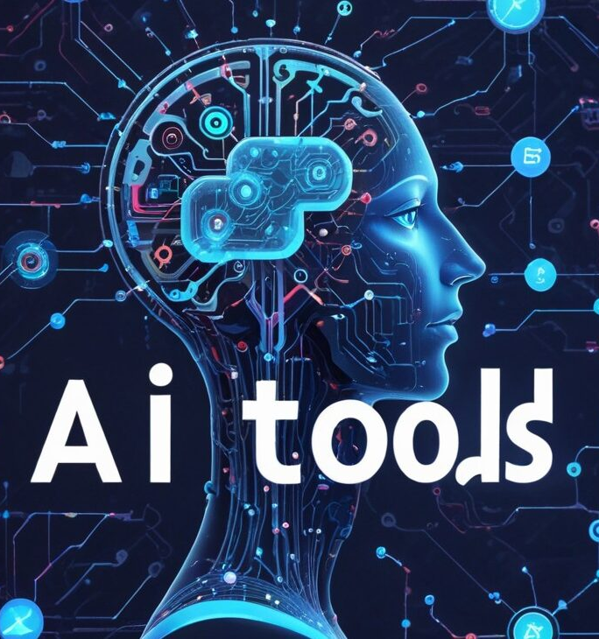
Se mot fremtiden
5. Invester i skalerbare, interoperable plattformer
Unngå isolerte verktøy. Velg AI-plattformer som integreres lett med eksisterende energitiltak og som kan skaleres fra anleggsnivåoptimalisering til drift på tvers av flere steder og land. Fleksibilitet i dag betyr fremtidssikring i morgen.

Slide 45
05
Del 5
Grafisk oversikt over mulig kryssing av de 4 sektorene

Slide 46
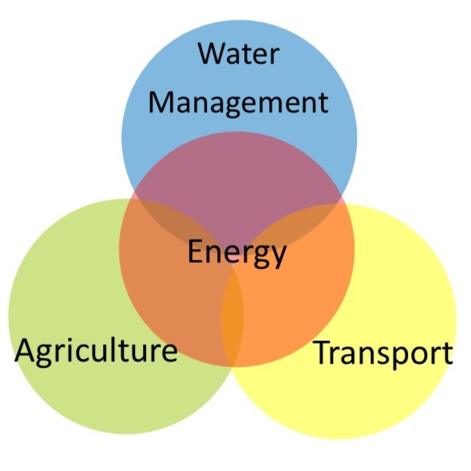
Grafisk oversikt over mulig kryssing av de 4 sektorene
Energi (FR)
Jordbruk (TFH & FLC)
Transport (HST)
Vannforvaltning (Proxy Lab)

Slide 47

KI i moderne energisystemer
Konklusjoner
KI muliggjør smartere, mer bærekraftig og mer pålitelig energistyring på tvers av stadig mer komplekse, desentraliserte nett. Den støtter operatører i håndtering av variasjon fra fornybare kilder, raskt skiftende etterspørsel og behovet for sanntidsbalanse i systemet.
Viktige utfordringer som håndteres av KI
Variabel produksjon fra fornybare kilder (sol/vind)
Endrende forbruksmønstre (el-biler, smarte bygg, varmepumper)
Opprettholde nettets pålitelighet og stabilitet
Behandling av store volumer sanntidsdata

Slide 48
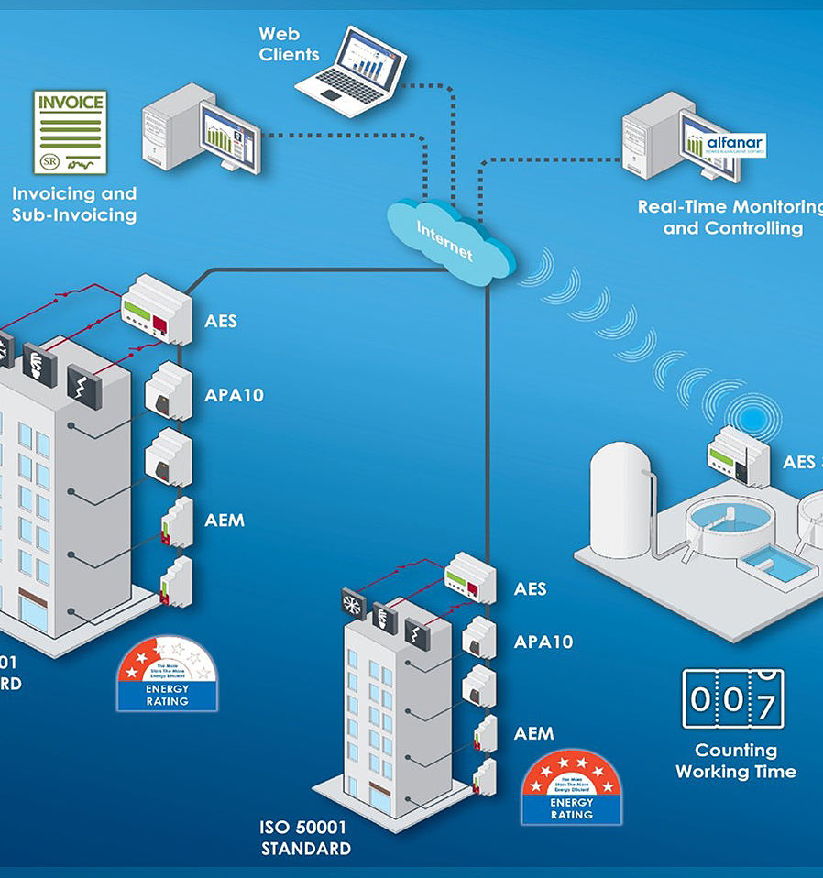
Hvordan KI støtter energistyring
Konklusjoner
Fornybar energiforutsigelse: Forutsier vind-/solproduksjon ved bruk av værdata, historisk produksjon og satellittdata.
Etterspørselsprognoser: Identifiserer forbruksmønstre for å redusere toppbelastninger og optimere produksjon.
Smart nettoptimalisering: Sanntidskontroll av nett, feildeteksjon, automatisk balansering og cybersikkerhet.
Prediktivt vedlikehold: Forutser utstyrsfeil for å redusere nedetid og forlenge levetiden til eiendeler.

Slide 49
follow our journey
Takk
www.sustainvet.eu​

